Slide 1
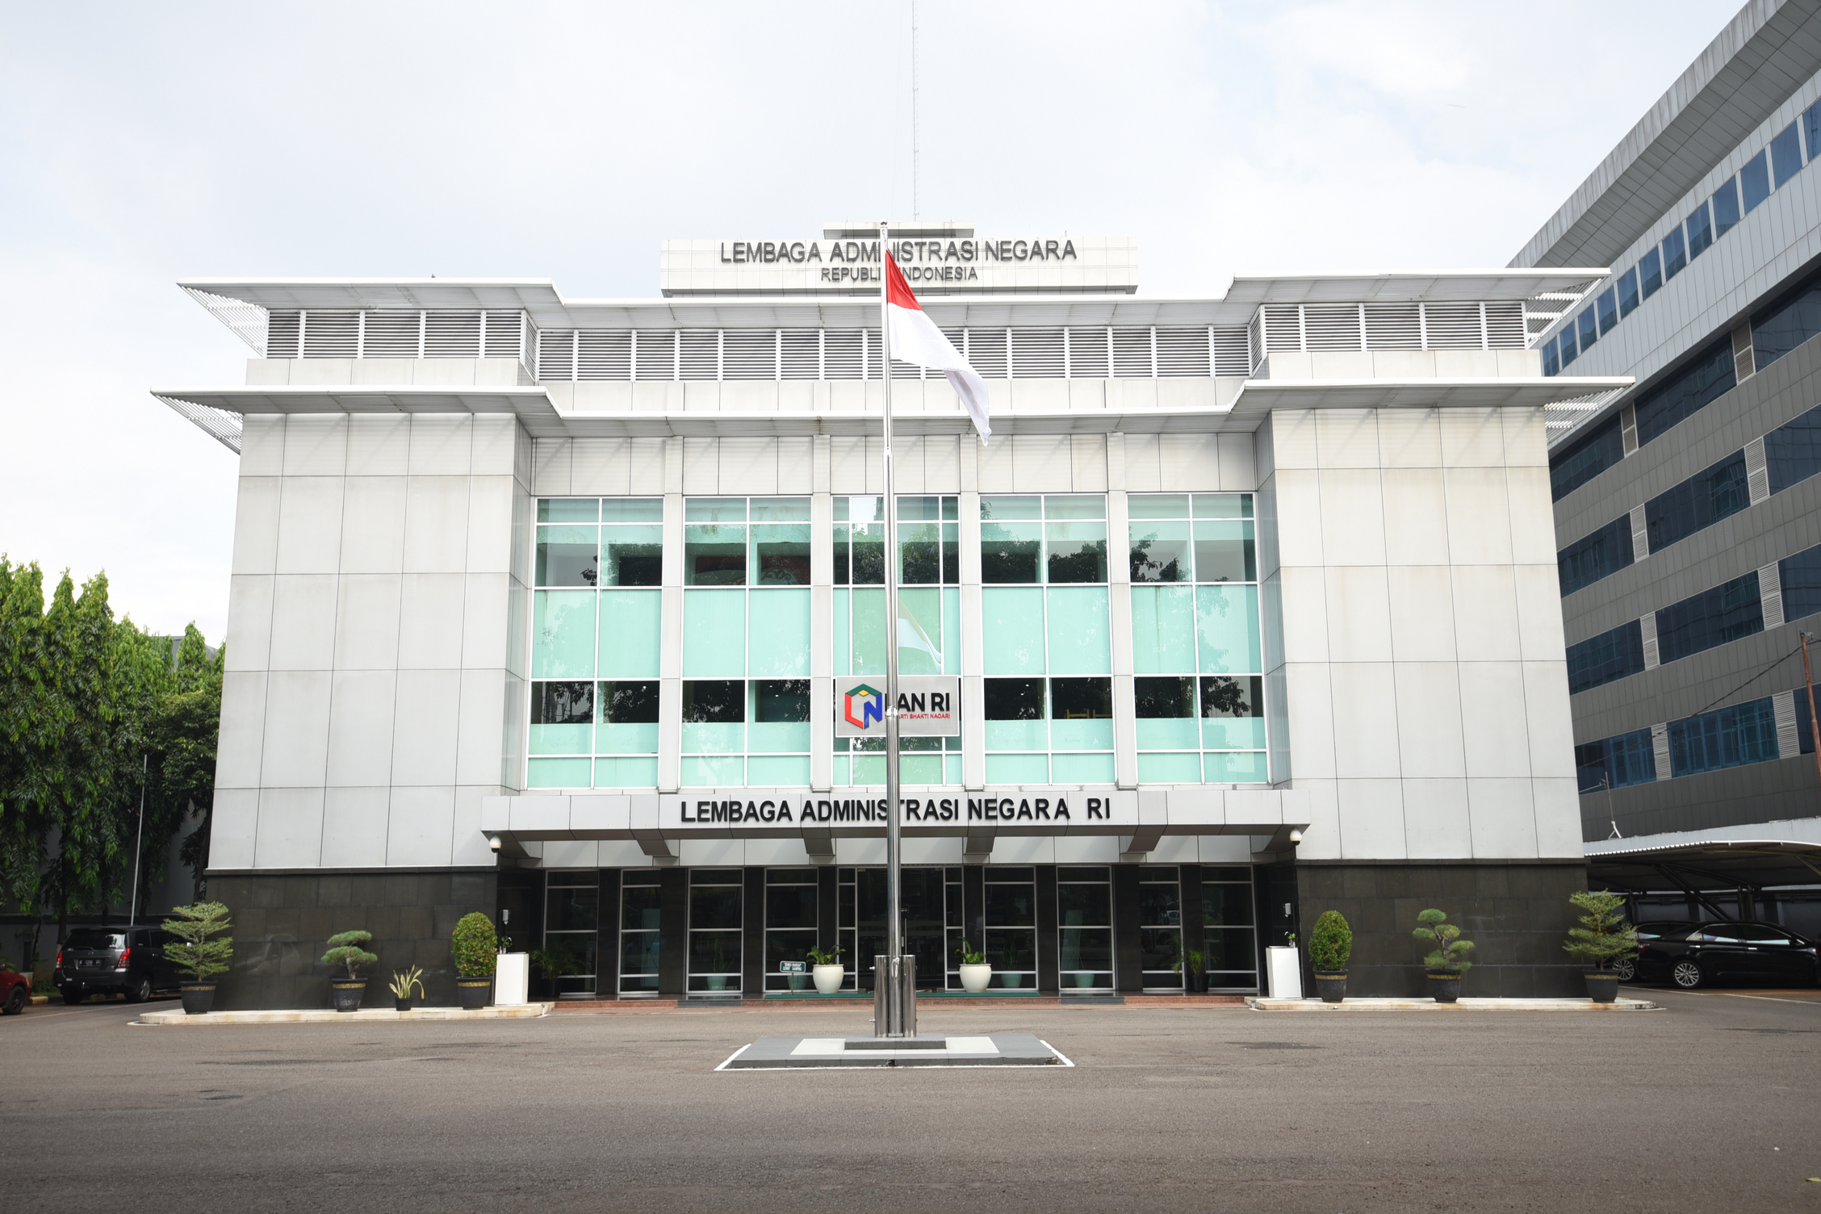
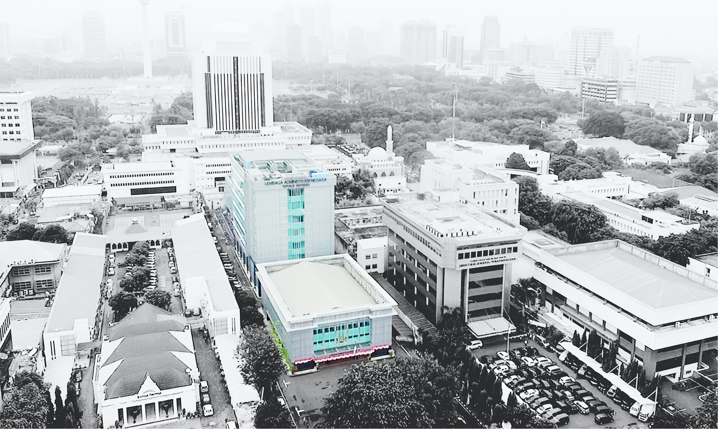




AGENDA II: KEPEMIMPINAN
STRATEGIS
www.lan.go.id
humas_lan
LAN_RI
Humas LAN RI
Lembaga Administrasi Negara

Slide 2
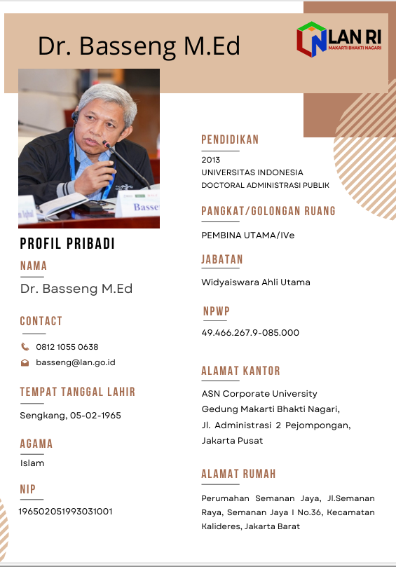
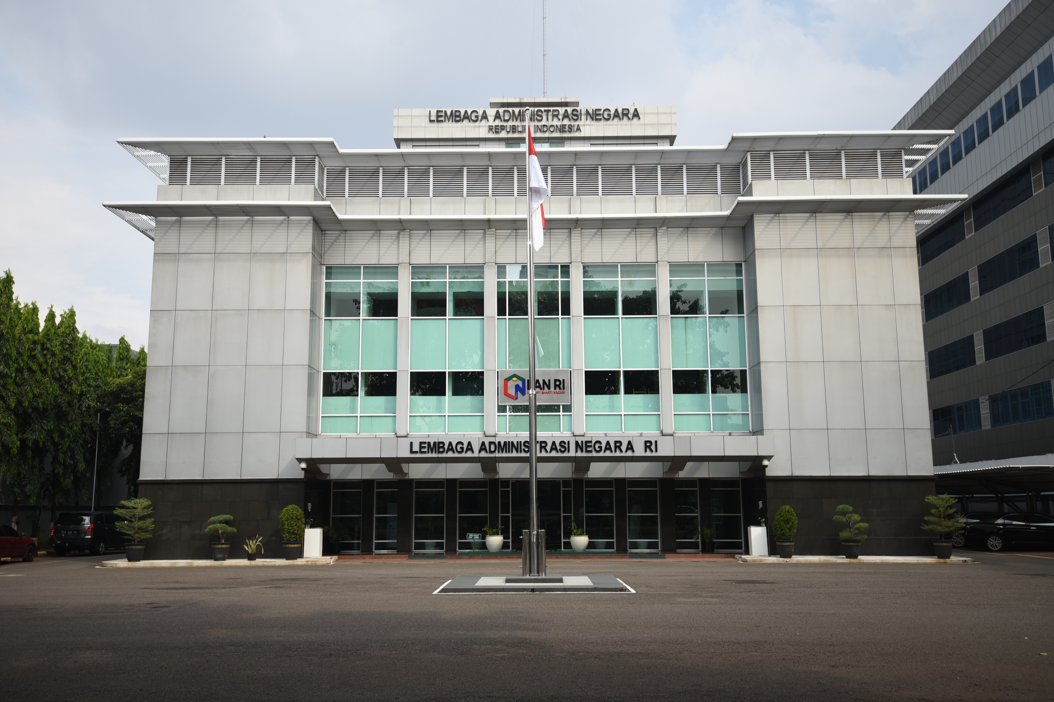
Perkenalkan….
www.lan.go.id
humas_lan
LAN_RI
Humas LAN RI
Lembaga Administrasi Negara

Slide 3

APA ITU KEPEMIMPINAN?
www.lan.go.id
humas_lan
LAN_RI
Humas LAN RI
Lembaga Administrasi Negara

Slide 4


LEADERSHIP
Leadership is the ability to mobilize people. Leadership is needed only when someone would like to make some kind of change, some kind of innovation.
www.lan.go.id
humas_lan
LAN_RI
Humas LAN RI
Lembaga Administrasi Negara

Slide 5
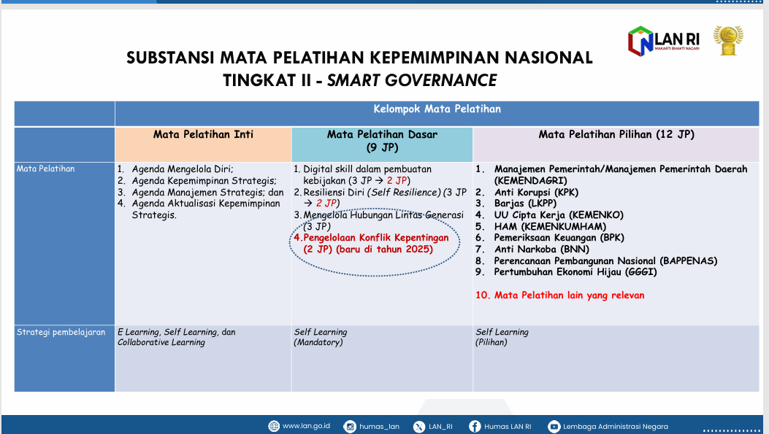
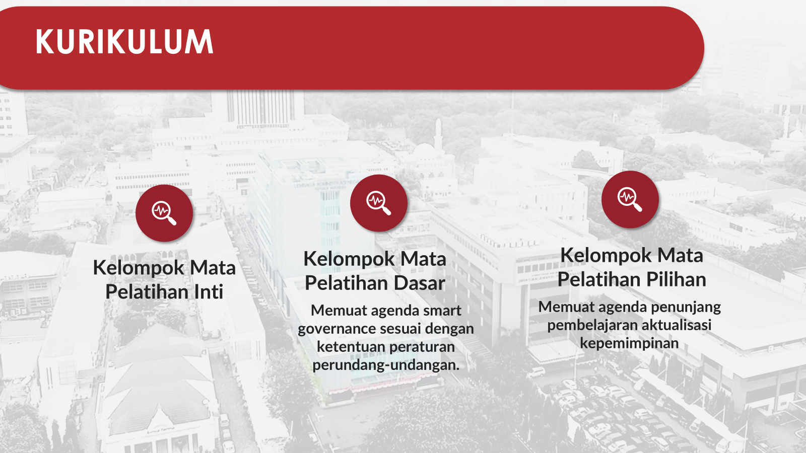

Slide 6
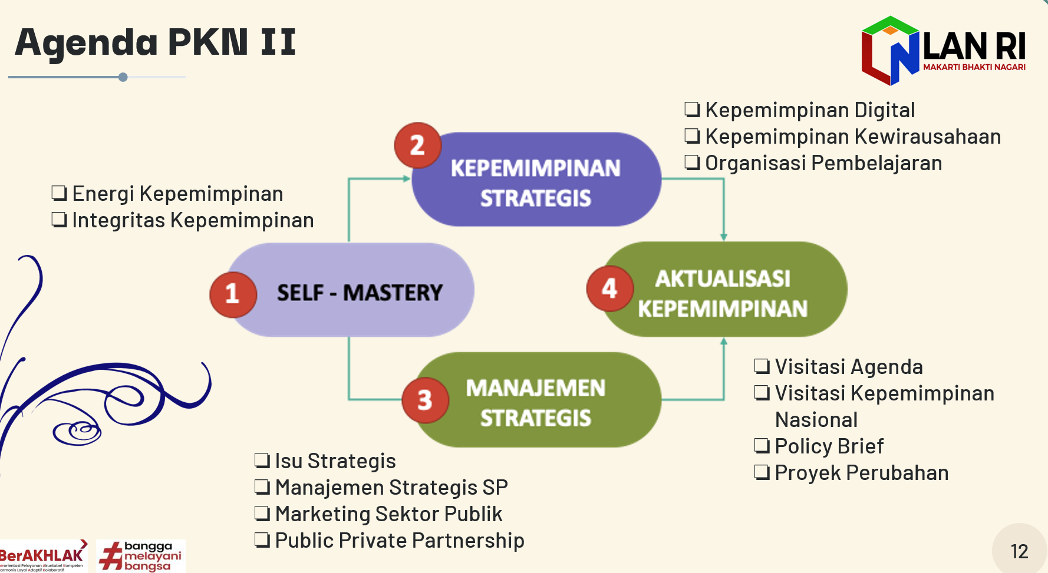

Slide 7
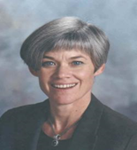
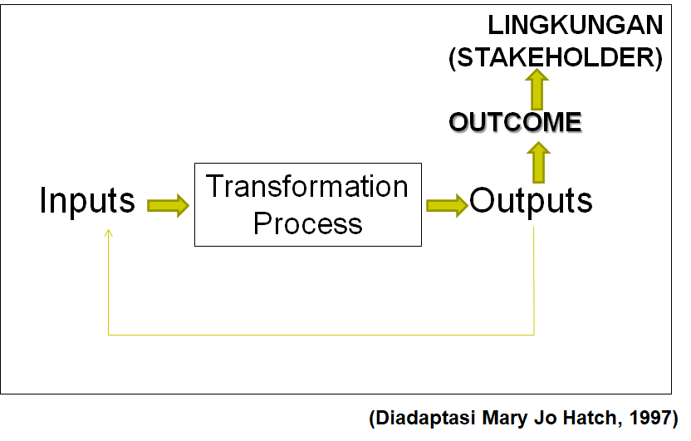

BAGAIMANA ORGANISASI BEKERJA
ORGANISASI

Slide 8

HASIL BELAJAR AGENDA
KEPEMIMPINAN STRATEGIS
Agenda ini membekali Peserta dengan kemampuan mewujudkan kepemimpinan strategis melalui penerapan organisasi yang adaptif dan kepemimpinan kewirausahaan dalam membangun organisasi pembelajar.
Organisasi Adaptif
Kepemimpinan Strategis
Organisasi Pembelajar
Kepemimpinan Kewirausahaan
www.lan.go.id
humas_lan
LAN_RI
Humas LAN RI
Lembaga Administrasi Negara

Slide 9



MODUL-MODUL
KEPEMIMPINAN STRATEGIS
www.lan.go.id
humas_lan
LAN_RI
Humas LAN RI
Lembaga Administrasi Negara

Slide 10
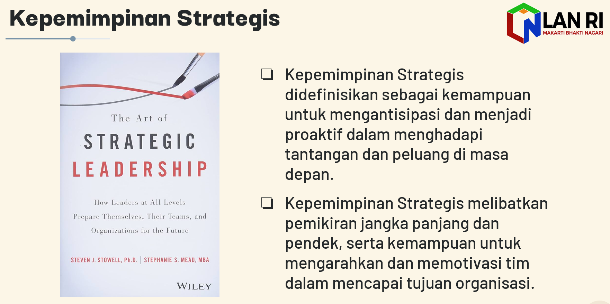

Slide 11
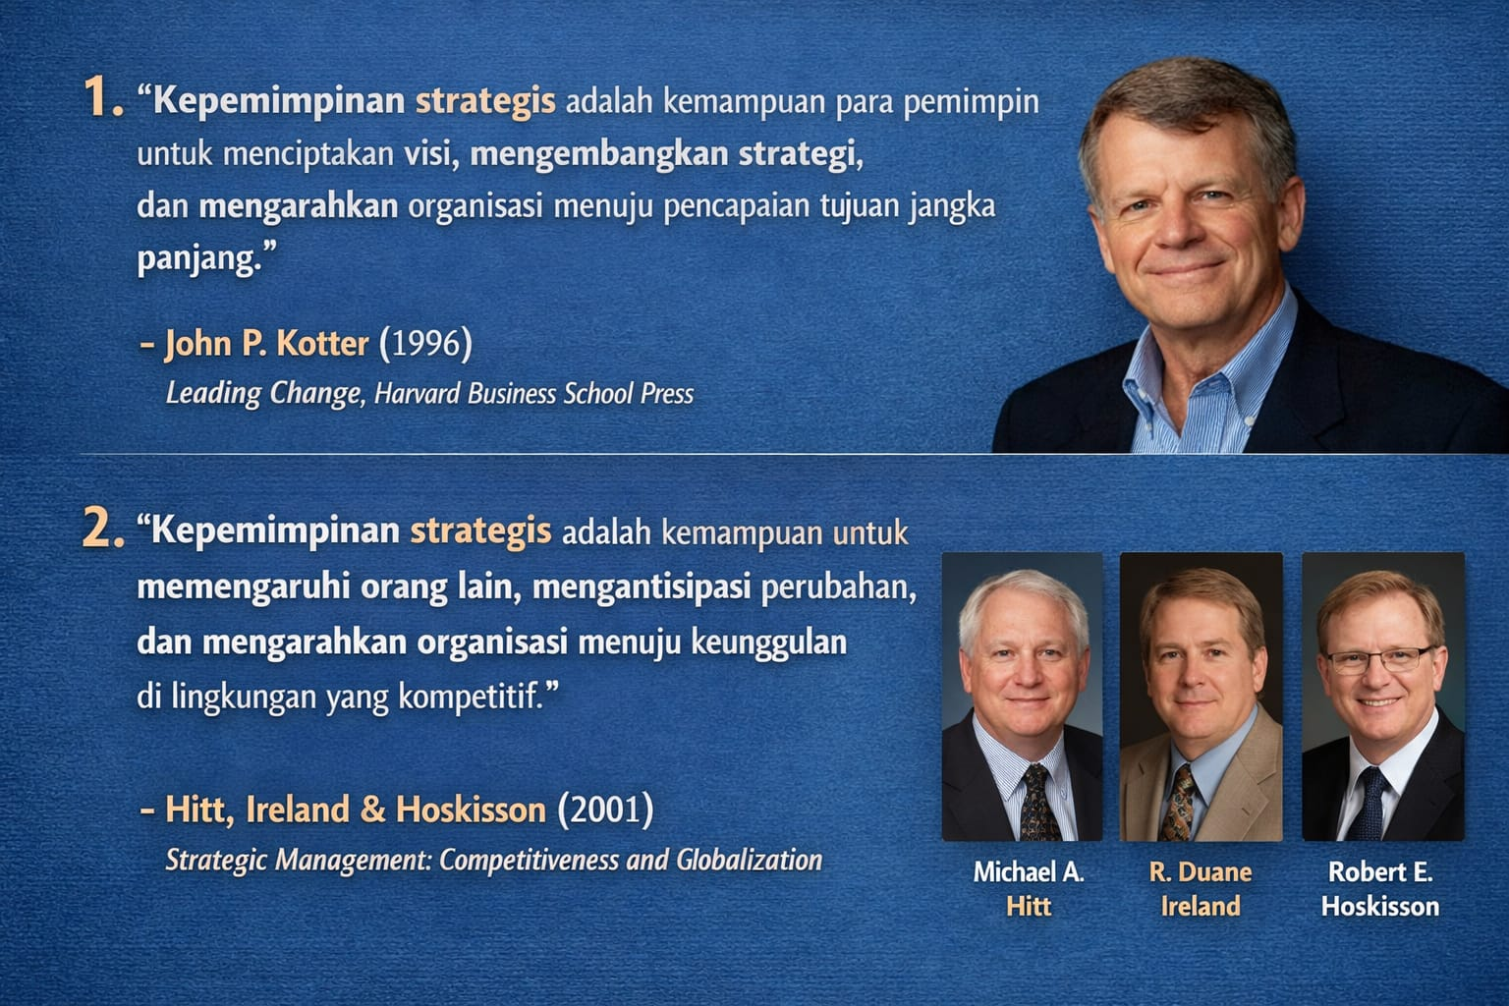

Slide 12
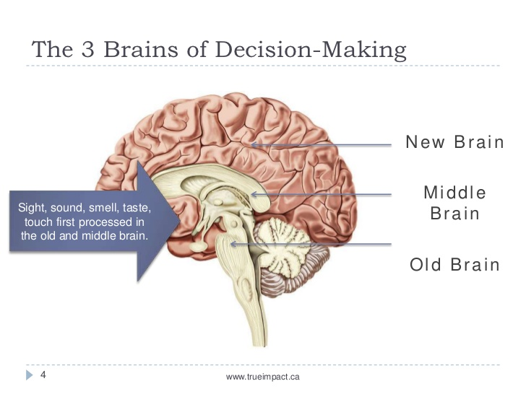
THE 3 BRAINS OF DECISION MAKING
www.lan.go.id
humas_lan
LAN_RI
Humas LAN RI
Lembaga Administrasi Negara

Slide 13
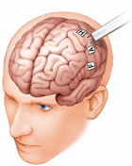
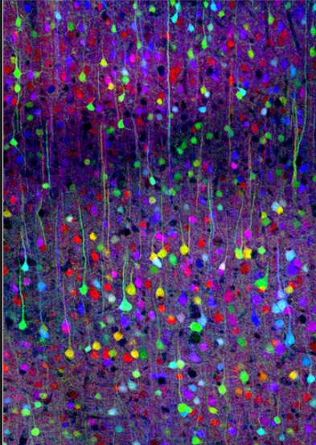
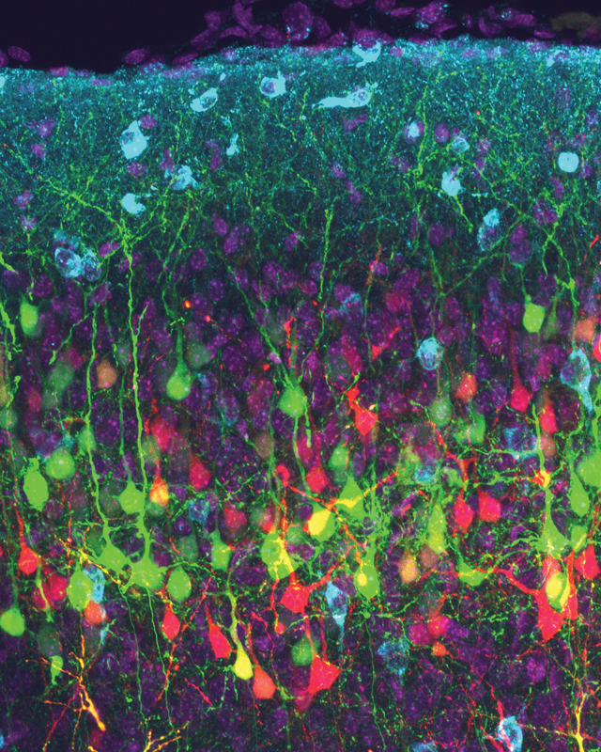
THE HUMAN NEOCORTEX
How To Create A Mind by Ray Kurzweil
Dendritte and Lower Level Pattern
Sumber: Jesse Monintja
www.lan.go.id
humas_lan
LAN_RI
Humas LAN RI
Lembaga Administrasi Negara

Slide 14
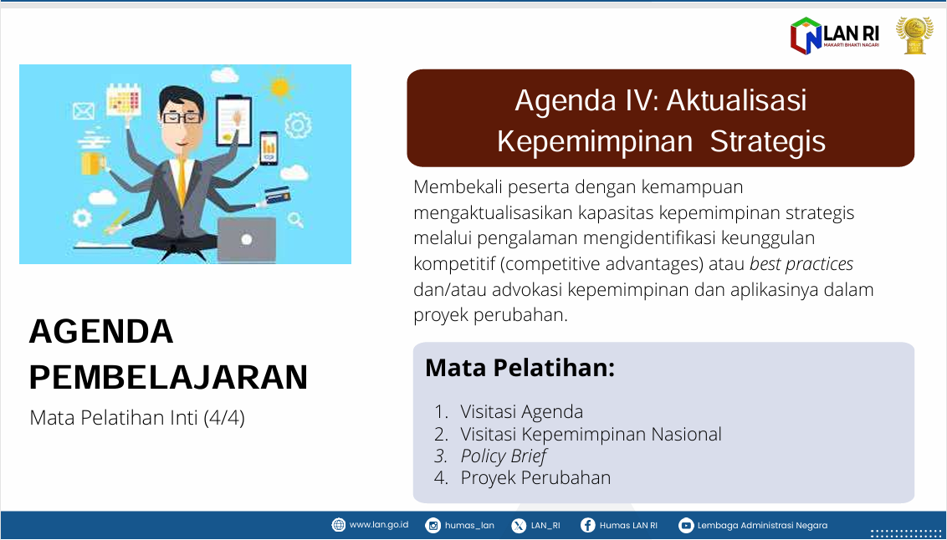

Slide 15
EVALUASI PROYEK PERUBAHAN (50%)
Penilaian oleh Penguji/Narasumber
Ketepatan Rencana Proyek Perubahan dengan Tuntutan Organisasi Adaptif(4 %)
Terobosan Inovatif dan Cakupan Manfaat untuk Organisasi Adaptif (4 %)
Tahapan Rencana Perubahan dan Ketepatan Strategi Organisasi (4 %)
Rencana Strategi Marketing: Kejelasan Peta Stakeholders, Pemanfaatan Sumberdaya Organisasi, dan Strategi Marketing (4 %)
Rencana Strategi Pengembangan Kompetensi dalam Proyek Perubahan (4%)
Penilaian Oleh Coach & Mentor
Penilaian Deskriptif Perencanaan Aktualisasi Kepemimpinan
Perencanaan Proyek Perubahan (20%)
Penilaian oleh Penguji/Narasumber
Capaian Hasil Perubahan Terhadap Rencana Perubahan dan Manfaat Proyek Perubahan (7 %)
Kepemimpinan Strategis (6 %)
Implementasi Strategi Marketing dan Diseminasi (6 %)
Keberlanjutan Proyek Perubahan (3%)
Pemberdayaan Organisasi pembelajar: Pelaksanaan Strategis Pengembangan Kompetensi dalam Proyek Perubahan (5%)
Keterkaitan Mata Pelatihan Pilihan dengan Proyek Perubahan (3%)
Penilaian Oleh Coach & Mentor
Penilaian Deskriptif Implementasi Aktualisasi Kepemimpinan
Implementasi Proyek Perubahan (30%)

Slide 16
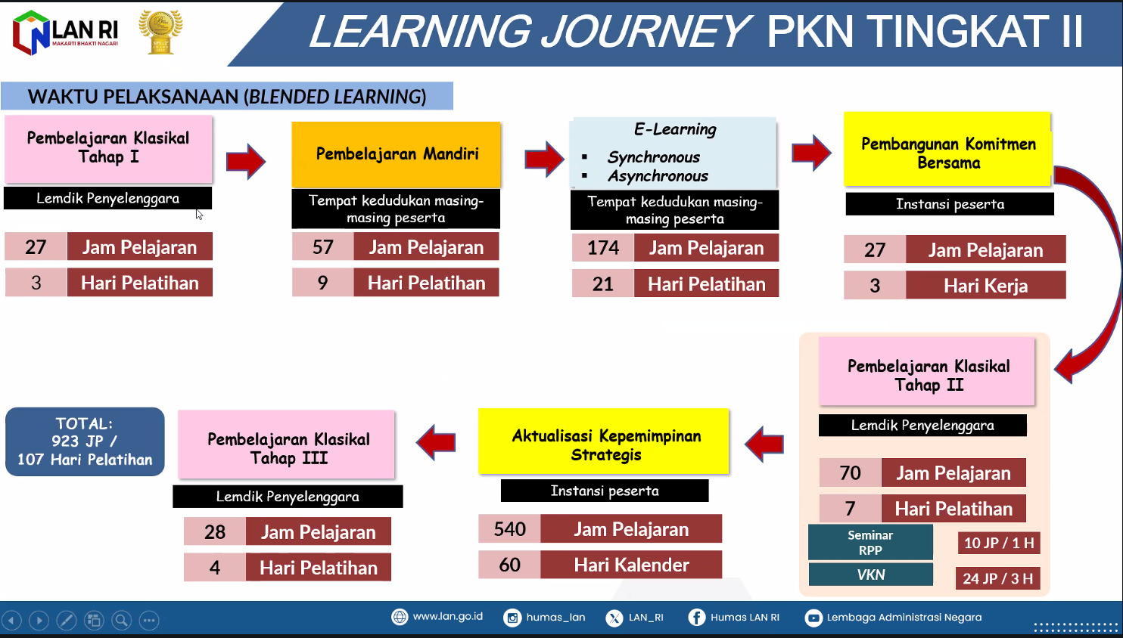
PEMBELAJARAN AGENDA II
Agenda II: 8 JP
(……..)
Agenda II: 3 HARI (25 JP)
(24,27,28 April 2026)
Agenda II: 2 JP
(……)

Slide 17
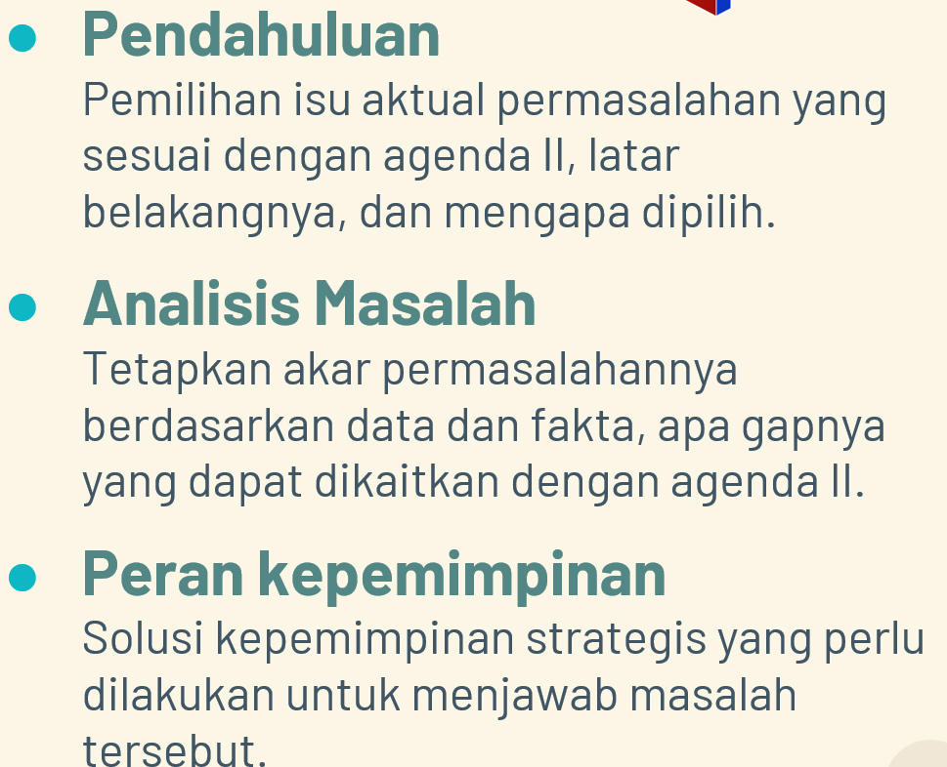
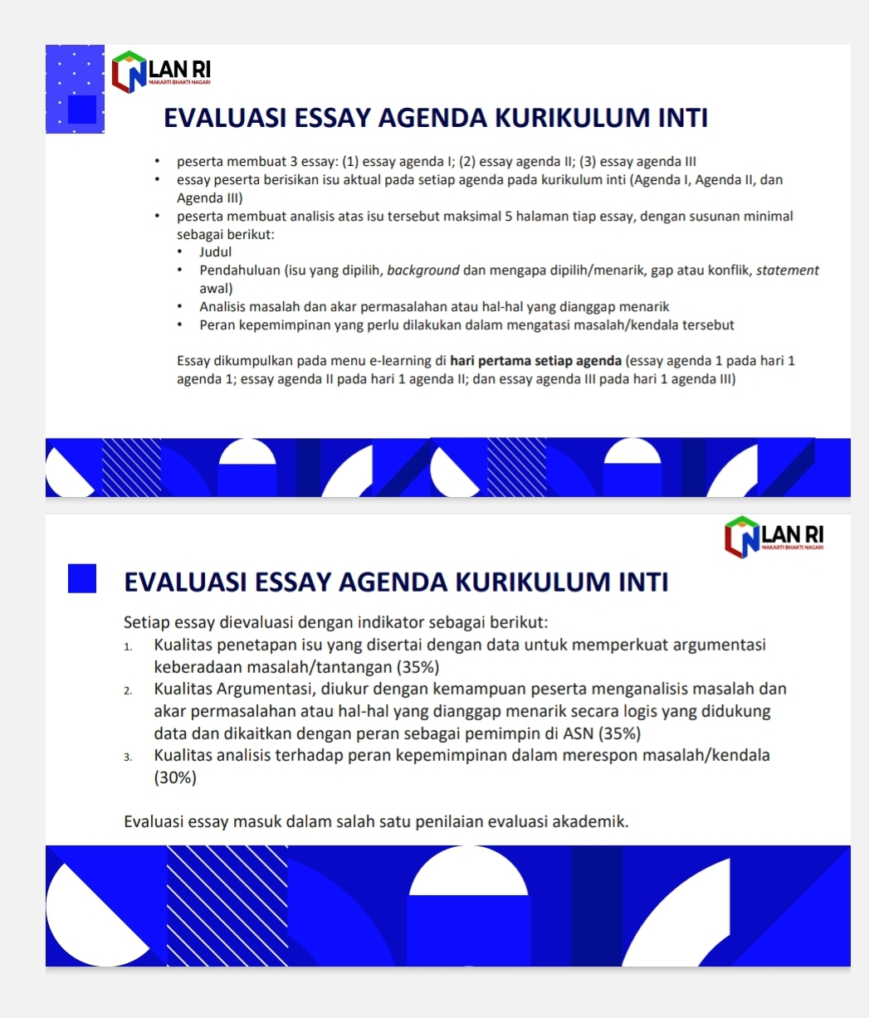
PEMBELAJARAN MANDIRI (8JP)
www.lan.go.id
humas_lan
LAN_RI
Humas LAN RI
Lembaga Administrasi Negara

Slide 18
E-LEARNING II (3 Hari)
(11 jp Sync dan 14 JP Async)
HARI 1: 4 JP (Synch) + 5 JP (Asynch
Hari 2: 4 JP (Synch) + 5 JP (Asynch)
Hari 3: 3 JP (Synch) + 4 JP (Asynch)
www.lan.go.id
humas_lan
LAN_RI
Humas LAN RI
Lembaga Administrasi Negara

Slide 19
HARI 1
(: 4 JP Synch+ 5 JPAsynch )
Overview Agenda II
Perkenalan
Review pembelajaran sebelumnya
Pengantar skenario pembelajaran agenda II
Review materi dalam agenda II: (Modul 1, Modul 2, dan Modul 3)
Pembelajaran Agenda II
Pengantar diskusi kelompok (……dengan perspektif 3 modul agenda II)
Diskusi Kelompok (Asynch)
www.lan.go.id
humas_lan
LAN_RI
Humas LAN RI
Lembaga Administrasi Negara

Slide 20


Slide 21
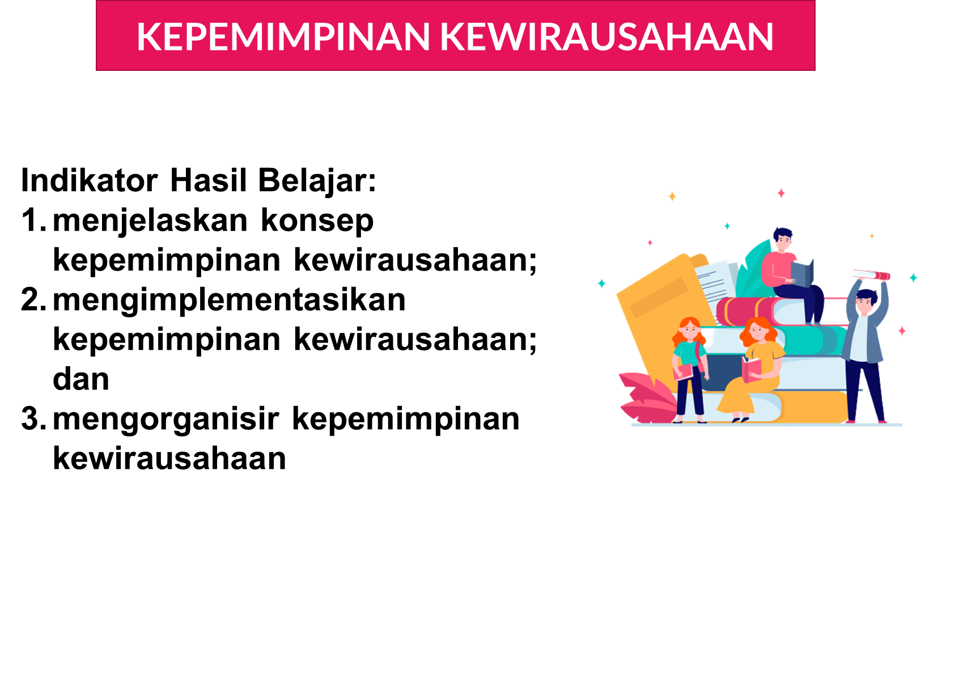
www.lan.go.id
humas_lan
LAN_RI
Humas LAN RI
Lembaga Administrasi Negara

Slide 22
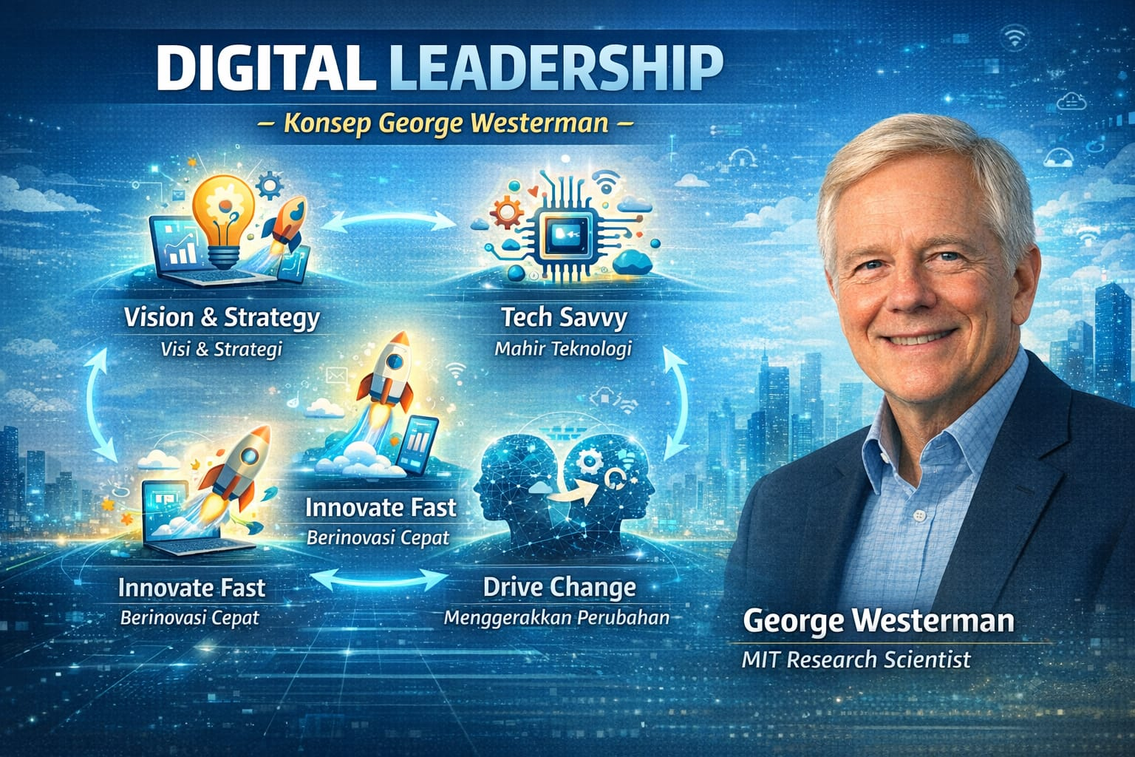

Slide 23
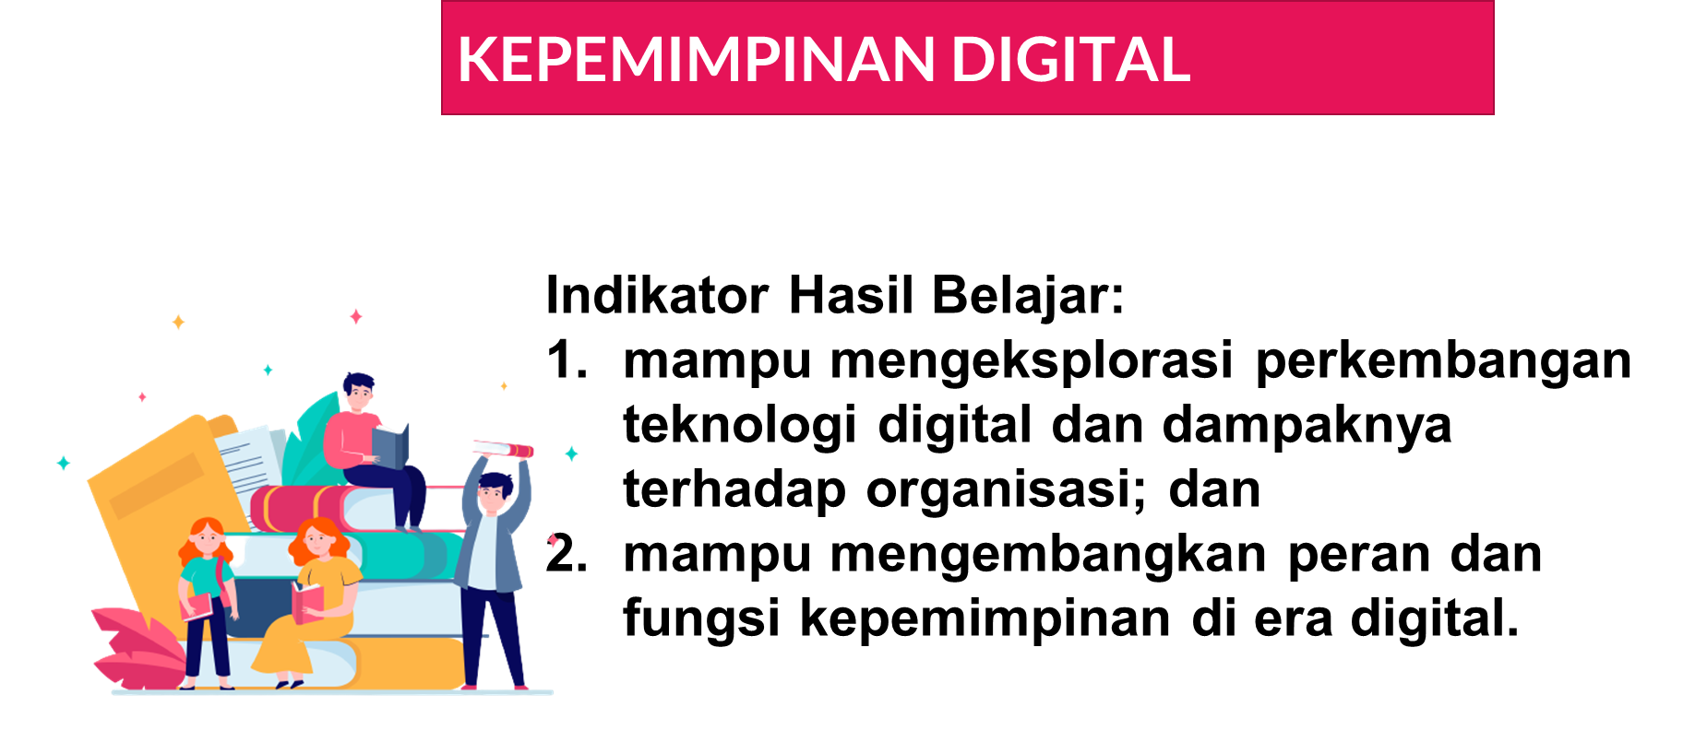
www.lan.go.id
humas_lan
LAN_RI
Humas LAN RI
Lembaga Administrasi Negara

Slide 24
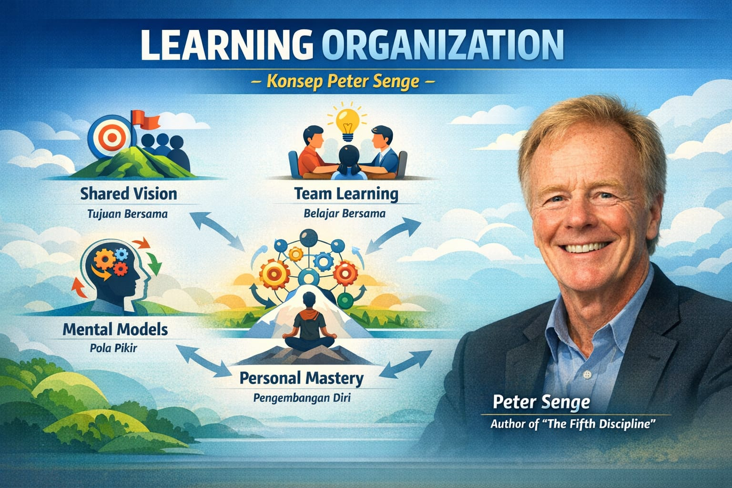


Slide 25
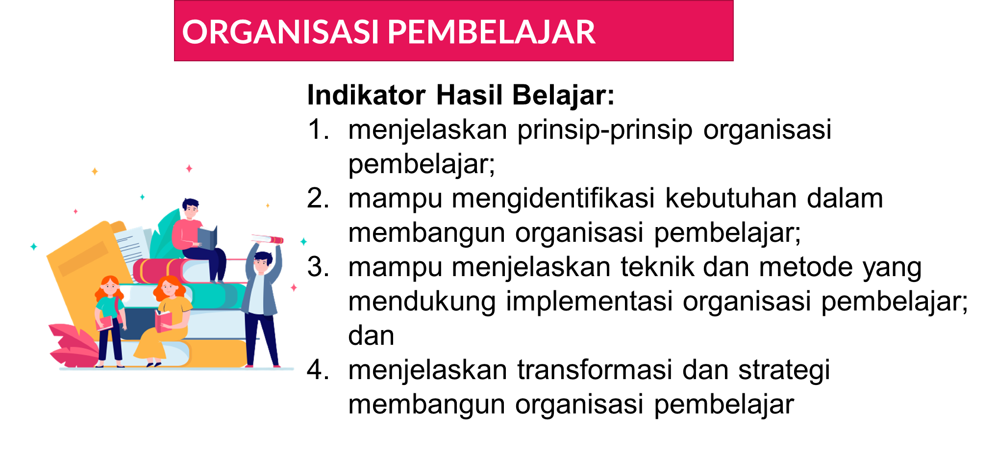
www.lan.go.id
humas_lan
LAN_RI
Humas LAN RI
Lembaga Administrasi Negara

Slide 26
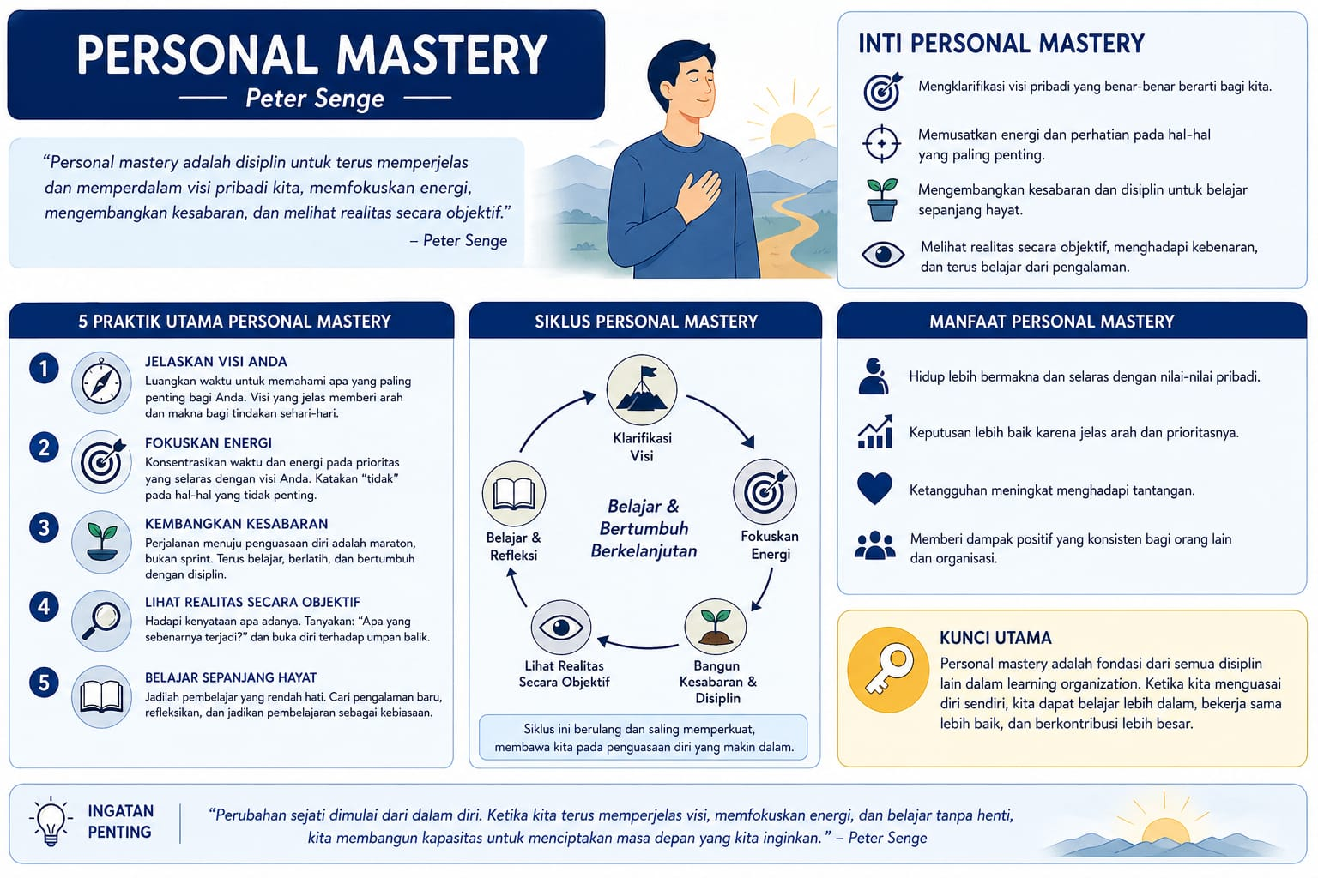

Slide 27
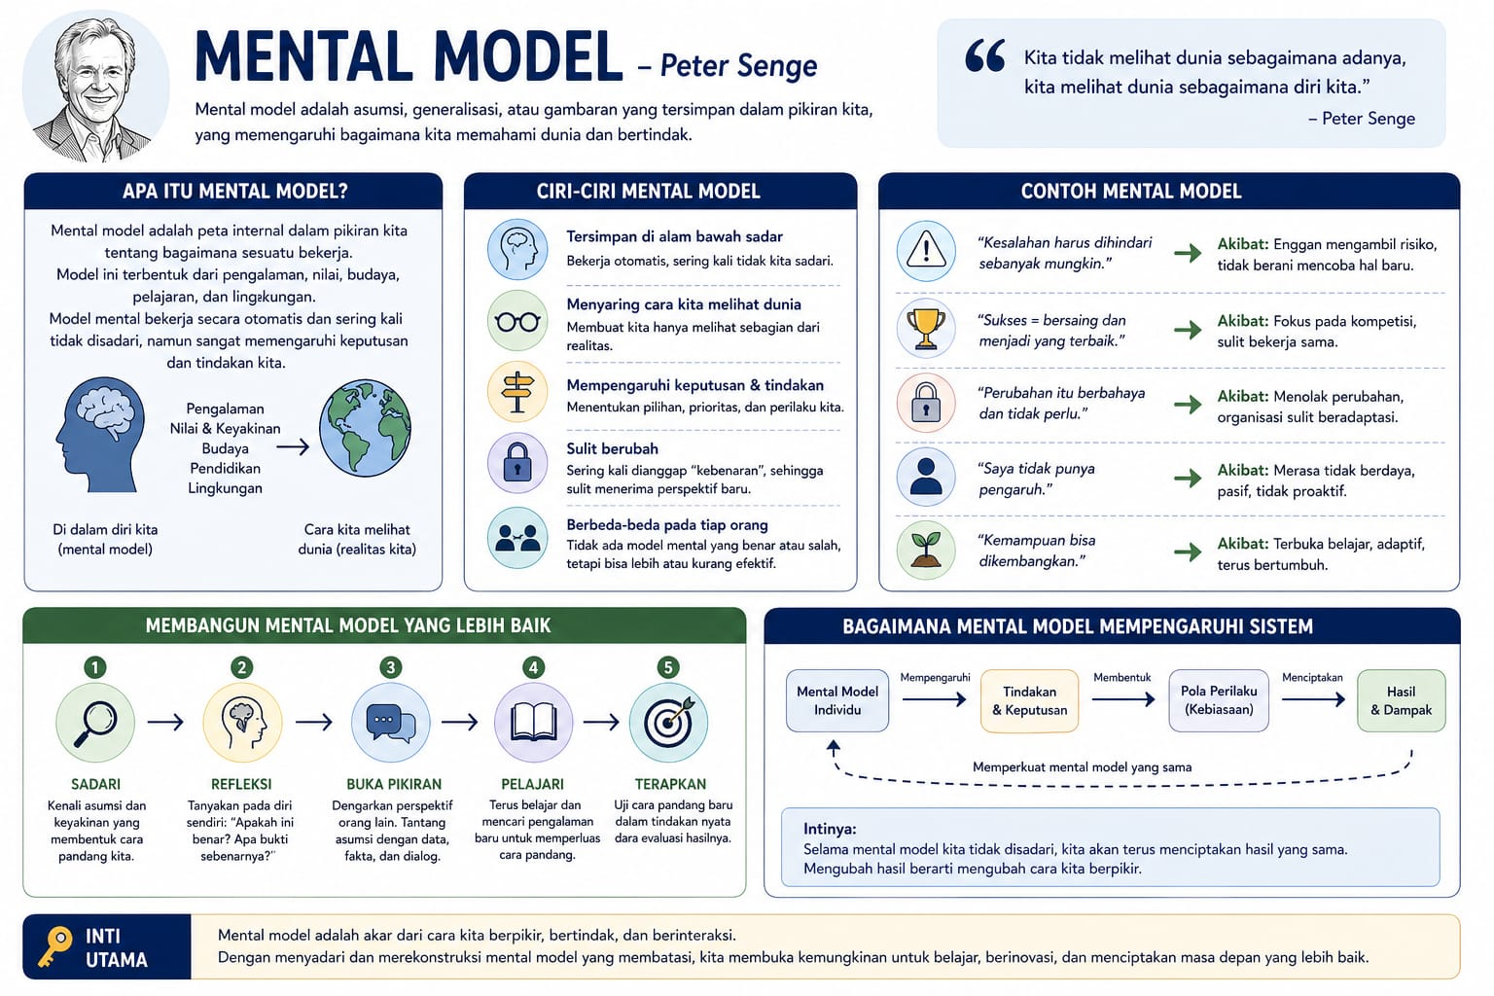

Slide 28
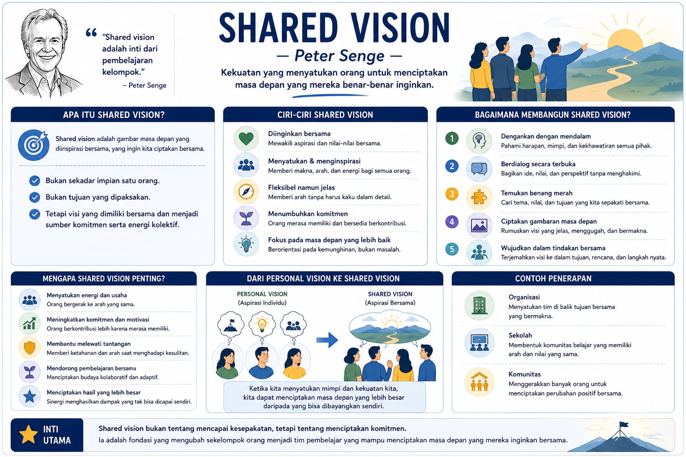

Slide 29
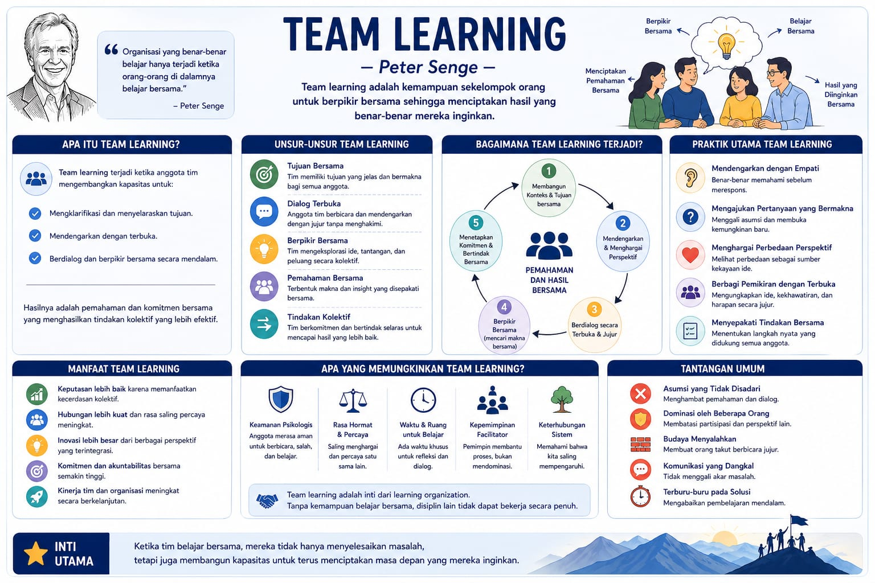

Slide 30
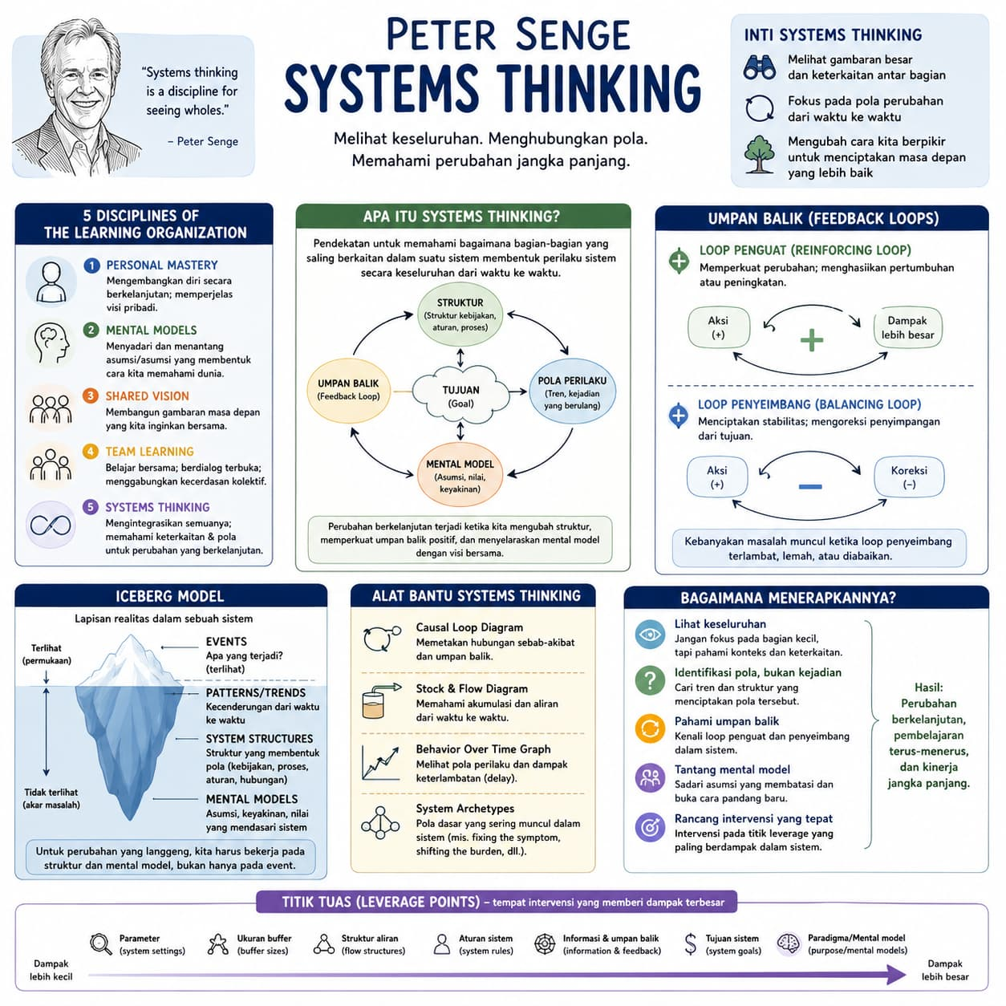

Slide 31
HARI 2
(: 4 JP Synch+ 3 JPAsynch )
Pembelajaran Agenda II
Presentasi Kelompok
Wrap up substansi kepemimpinan strategis dalam membangun organisasi pembelajar
Pengantar diskusi kelompok: membangun organisasi pembelajar
Diskusi Kelompok (Asynch)
www.lan.go.id
humas_lan
LAN_RI
Humas LAN RI
Lembaga Administrasi Negara

Slide 32
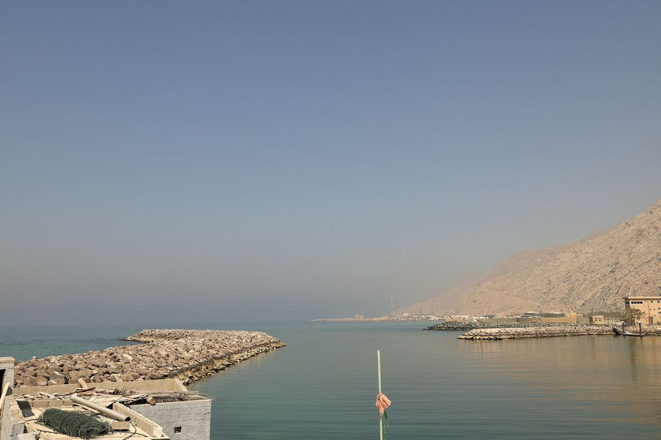
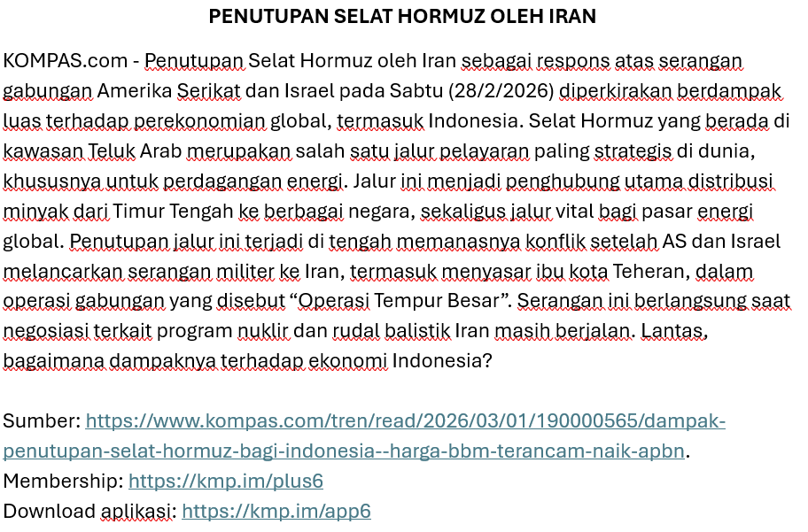
ISU AKTUAL KEPEMIMPINAN STRATEGIS
TUGAS
Dalam Sub Kelompok, diskusikan isu aktual kepemimpinan strategis ini untuk menetapkan strategi mengatasi dampak (apa saja) terhadap Indonesia dengan menggunakan perspektif Agenda II yang mengintegrasikan perspektif Kepemimpinan Kewirausahaan, Kepemimpinan Digital, dan Organisasi Pembelajar. Presentasikan hasil diskusi sub kelompok besok pagi. Selamat berdiskusi.
www.lan.go.id
humas_lan
LAN_RI
Humas LAN RI
Lembaga Administrasi Negara

Slide 33
HARI 3
(: 3 JP Synch + 4 JP Asynch)
Pembelajaran Agenda II
Presentasi Kelompok
Wrap up substansi kepemimpinan strategis dalam organisasi publik dan penguatan oleh fasilitator.
Lesson learned
Review essai individu
Review tugas kelompok
Perbaikan Essai Individu dan Tugas Kelompok (Asynch)
www.lan.go.id
humas_lan
LAN_RI
Humas LAN RI
Lembaga Administrasi Negara

Slide 34
KLASIKAL II
(2 JP Sync)
Pendalaman Agenda II
(dilaksanakan dalam bentuk refleksi dan tanya jawab interaktif)
Mengecek kehadiran agenda II dalam produk-produk pembelajaran dan organisasi masing-masing. Kehadiran modul Isu-Isu Strategis, Manajemen Sektor
Wrap up Agenda II: Kepemimpinan Strategis
Penutup
www.lan.go.id
humas_lan
LAN_RI
Humas LAN RI
Lembaga Administrasi Negara

Slide 35
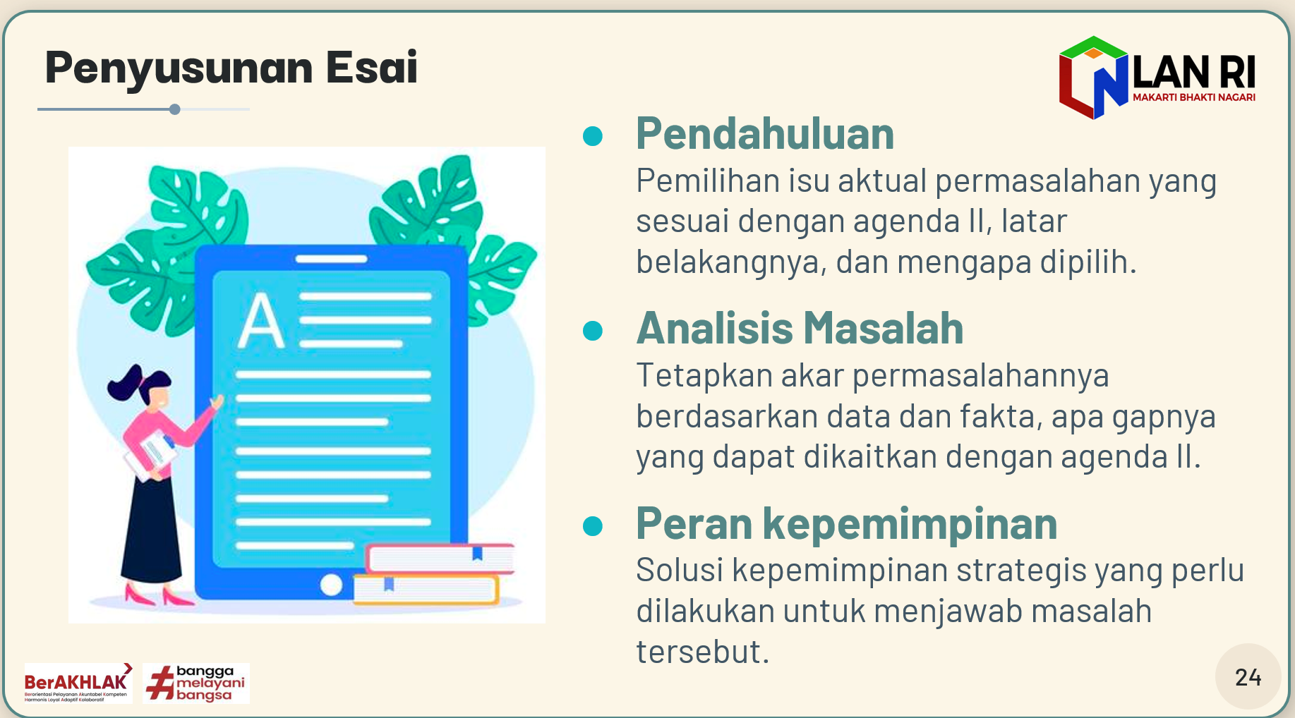

Slide 36
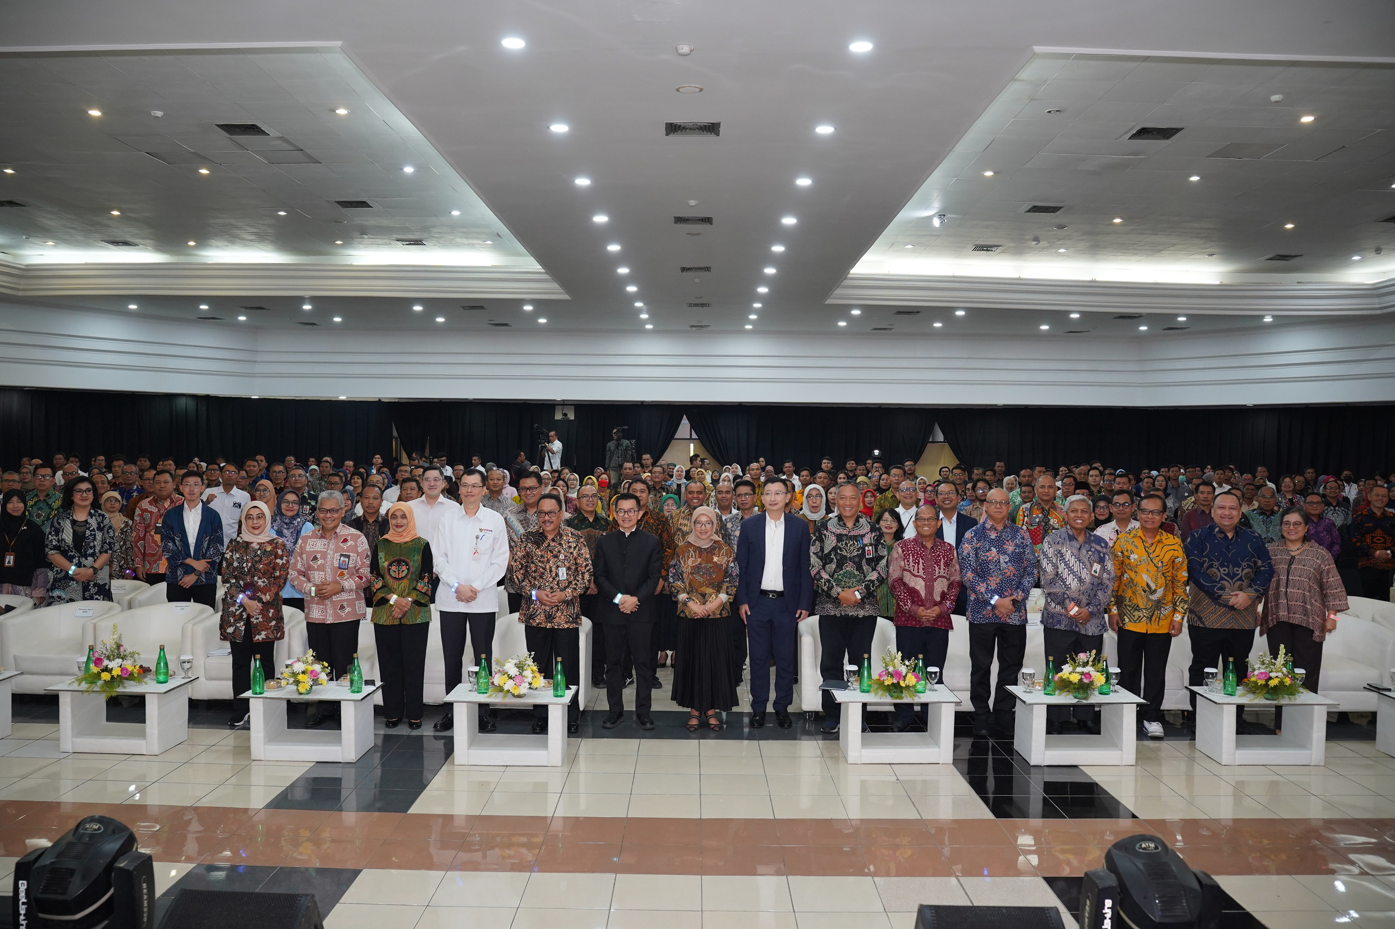
TERIMA KASIH
www.lan.go.id
humas_lan
LAN_RI
Humas LAN RI
Lembaga Administrasi Negara

